Slide 1
MEDIA PARTY BUENOS AIRES 2026 · STORYTELLING EN LA ERA DE LOS AGENTES
Rastro
Encuentra patrones en los contratos públicos, del municipio a la gran ciudad.
Las reglas detectan; un periodista decide.
github.com/rgabrieldiaz/rastro
Giovanny Flores · Gabo
Notes:
Soy Giovanny Flores, periodista de datos en Criterio Hidalgo, México, y junto con Gabo les presento Rastro. Es una herramienta que lee contratos públicos y encuentra patrones que merecen una pregunta. Las reglas detectan; yo, como periodista, decido qué se publica.

Slide 2
RASTRO EL PROBLEMA
Los contratos municipales no están en datos abiertos
01 DATOS ABIERTOS
En México, los contratos de obra pública municipal no se publican como datos abiertos.
02 COMPRASMX
ComprasMX, la plataforma federal de compras, no cubre a los municipios.
03 PORTALES
Hay PDF dispersos en portales de transparencia que casi nadie cruza.
Giovanny Flores · Gabo · Media Party Buenos Aires 2026
02 / 11
Notes:
El dinero de la obra pública municipal es el que está más cerca de la gente, y es el que menos se ve. ComprasMX cubre a la federación, no a los municipios. Lo que hay son PDF sueltos en portales de transparencia, y cruzarlos a mano es un trabajo que casi nadie puede hacer.

Slide 3
RASTRO EL ORIGEN
Así empezó
22
«Revisé 22 contratos de un municipio a mano. Me llevó semanas. Encontré a los mismos tres licitantes compitiendo una y otra vez, algunos con el mismo domicilio fiscal.»
CONTRATOS REVISADOS A MANO
3
LICITANTES QUE SE REPETÍAN
GIOVANNY FLORES · PERIODISTA DE DATOS, CRITERIO HIDALGO (MÉXICO)
Giovanny Flores · Gabo · Media Party Buenos Aires 2026
03 / 11
Notes:
Esto lo viví yo. Revisé 22 contratos de un municipio, uno por uno, y me llevó semanas. Vi a los mismos tres licitantes compitiendo una y otra vez, y a algunos con el mismo domicilio fiscal; Rastro es la herramienta que me hubiera gustado tener.

Slide 4
RASTRO CÓMO FUNCIONA
Cuatro etapas, y una persona en el medio
01
02
03
04
Lector
Cruzador
Puerta humana
Narrador
Convierte PDF o Excel en una tabla. Cada dato guarda su archivo y su página de origen.
Aplica reglas fijas y auditables. Sin IA.
Cada bandera llega con su evidencia. El periodista aprueba, descarta o deja pendiente.
Trabaja solo con lo aprobado: ficha, entrada y preguntas de réplica y de transparencia.
SALE: TABLA CON FUENTE
SALE: BANDERAS
SALE: HALLAZGOS APROBADOS
SALE: FICHA Y PREGUNTAS
Giovanny Flores · Gabo · Media Party Buenos Aires 2026
04 / 11
Notes:
Rastro trabaja en cuatro etapas. El Lector convierte los PDF en una tabla y guarda de qué archivo y de qué página salió cada dato; el Cruzador aplica reglas fijas, sin IA. En la Puerta humana yo reviso cada bandera con su evidencia, y el Narrador solo escribe con lo que aprobé.

Slide 5
RASTRO LAS REGLAS
Siete reglas públicas
BASADAS EN LA GUÍA DE BANDERAS ROJAS DE OPEN CONTRACTING PARTNERSHIP
R1
Trío recurrente de licitantes
EL PRINCIPIO
La IA lee y redacta.
Las reglas detectan.
El humano decide.
La IA no acusa a nadie.
R2
Domicilio fiscal compartido
R3
Propuestas espejo (menos de 3 % de diferencia)
R4
Ganador rotativo
R5
Posible fraccionamiento
R6
Documentación faltante
R7
Plazo corto entre convocatoria y apertura
Giovanny Flores · Gabo · Media Party Buenos Aires 2026
05 / 11
Notes:
Las banderas salen de siete reglas basadas en la guía de banderas rojas de Open Contracting Partnership. Son públicas: cualquiera puede ver por qué se encendió una bandera. La IA lee y redacta, las reglas detectan y el humano decide; la IA no acusa a nadie.

Slide 6
RASTRO PRUEBA DEL MÉTODO
El método, frente a datos reales
CIUDAD DE BUENOS AIRES · DATOS ABIERTOS
HIDALGO · EN PDF
Exploramos 107.441 contrataciones de la Ciudad de Buenos Aires en OpenARG y montamos el prototipo con casos ilustrativos y anonimizados.
En Hidalgo, los contratos municipales están en PDF. La Plataforma Nacional de Transparencia es la siguiente fuente.
Ese es justamente el problema que Rastro resuelve.
A CONTINUACIÓN: EL PROTOTIPO EN VIVO
Giovanny Flores · Gabo · Media Party Buenos Aires 2026
06 / 11
Notes:
Para el prototipo exploramos 107.441 contrataciones de la Ciudad de Buenos Aires en OpenARG y armamos casos ilustrativos y anonimizados; ahora les muestro el prototipo en vivo. [Cambiar a la app.] En Hidalgo los contratos municipales están en PDF: ese es justamente el problema que Rastro resuelve, y la Plataforma Nacional de Transparencia es nuestra siguiente fuente.

Slide 7
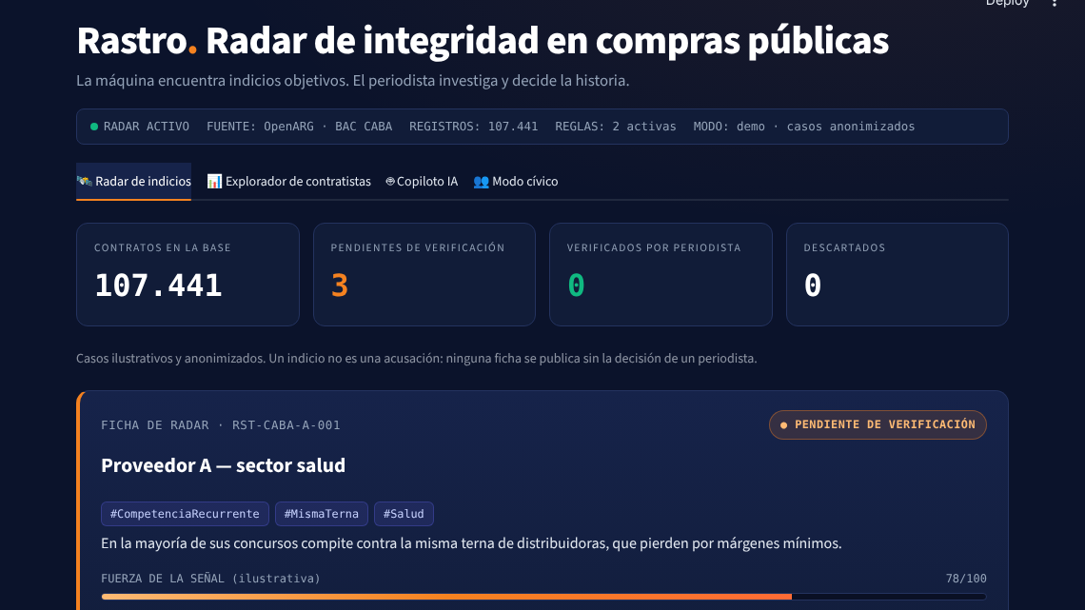
RASTRO DEMO
Radar de indicios
Cada indicio llega como una ficha con su regla y su fuente.
QUÉ MUESTRA CADA FICHA
Código del caso
Regla que lo disparó
Organismo y fuente oficial
Estado de verificación
github.com/rgabrieldiaz/rastro
DEMO · DATOS DE CABA VÍA OPENARG · CASOS ANONIMIZADOS
Giovanny Flores · Gabo · Media Party Buenos Aires 2026
07 / 11
Notes:
Este es el radar de indicios. Cada caso llega como una ficha con su código, la regla que lo disparó, el organismo y la fuente oficial. La barra de señal es ilustrativa, y los casos están anonimizados: un indicio no es una acusación.

Slide 8
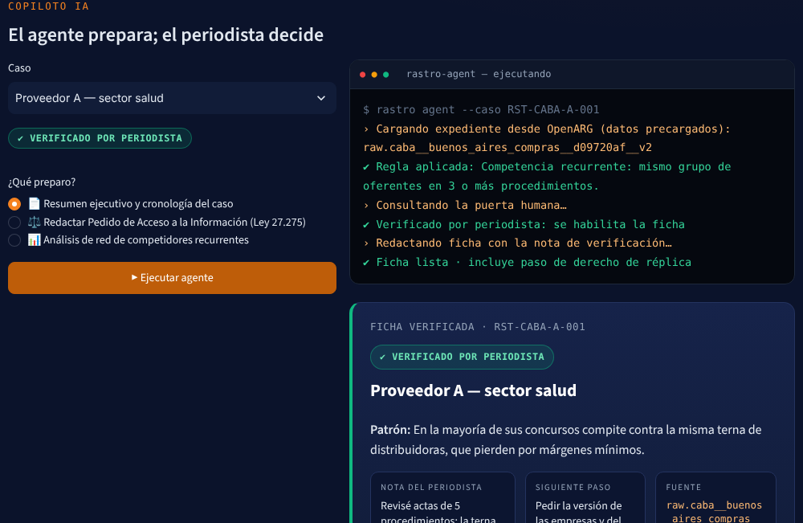
RASTRO PUERTA HUMANA
Puerta humana y copiloto
Nada se publica sin verificación humana.
Cada ficha sale con derecho de réplica.
Por cada indicio, el periodista aprueba, descarta o lo deja pendiente, con una nota. Sin aprobación, el copiloto se bloquea; con aprobación, redacta la ficha y la solicitud de información.
Giovanny Flores · Gabo · Media Party Buenos Aires 2026
08 / 11
Notes:
Esta es la puerta humana. Por cada indicio yo decido: aprobar, descartar o dejarlo pendiente, con una nota. Si no lo apruebo, el copiloto se bloquea y no redacta nada publicable; si lo apruebo, prepara la ficha con mi nota y el paso de derecho de réplica, o una solicitud de acceso a la información.

Slide 9
RASTRO INTEGRIDAD Y RIESGOS
Indicios, no acusaciones
BANDERAS
FUENTES
Son indicios con evidencia y fuente, nunca acusaciones.
Contratos solo de fuentes oficiales. Lo que sube el público queda «sin verificar».
REGLAS
REGISTRO
Públicas. Cualquiera puede ver por qué se encendió una bandera.
Queda constancia de quién aprobó cada hallazgo.
EMPRESAS
FICHAS
Anonimizadas en las demos.
Las fichas narrativas se escriben solo después de la verificación.
PERSONAS FÍSICAS
Sus datos se ocultan.
Giovanny Flores · Gabo · Media Party Buenos Aires 2026
09 / 11
Notes:
Una bandera es un indicio con evidencia y fuente, nunca una acusación. Las reglas son públicas, las empresas van anonimizadas en las demos y los datos de personas físicas se ocultan. Los contratos vienen solo de fuentes oficiales, queda registro de quién aprobó cada hallazgo y las fichas se escriben solo después de verificar.

Slide 10
RASTRO SOSTENIBILIDAD
Abierto, gratuito y de código abierto
NIVEL 1
NIVEL 2
NIVEL 3
Abierto
Verificación
Institucional
Cualquier persona consulta y ve los indicios con su evidencia.
Periodistas, OSC y comunidad acreditada aprueban hallazgos y generan fichas.
Monitoreo, alertas y API, de pago.
QUIÉN PAGA
NUESTRA REGLA
Consultoras de cumplimiento, medios y OSC con equipos de datos, fundaciones y órganos de control. Y membresías «Adopta un municipio».
No aceptamos dinero de municipios monitoreados ni de partidos.
Giovanny Flores · Gabo · Media Party Buenos Aires 2026
10 / 11
Notes:
Rastro es abierto, gratuito y de código abierto. Consultar es libre; verificar es para periodistas, OSC y comunidad acreditada; y el nivel institucional, con monitoreo, alertas y API, es de pago. Pagan consultoras de cumplimiento, medios y OSC con equipos de datos, fundaciones y órganos de control, y hay membresías para adoptar un municipio; no aceptamos dinero de municipios que monitoreamos ni de partidos.

Slide 11
RASTRO CÓMO CRECE
Cómo crece
HOY
30 DÍAS
3 MESES
6 A 12 MESES
Prototipo con datos de CABA y puerta humana.
Medir el lector contra los 22 contratos revisados a mano.
Un municipio piloto.
Asesoría legal.
De 3 a 5 municipios de Hidalgo, vía la PNT.
Medios aliados como verificadores.
Primeras fichas publicadas con réplica.
Más estados.
Alertas y API.
github.com/rgabrieldiaz/rastro
Gracias
Giovanny Flores · Gabo · Media Party Buenos Aires 2026
Giovanny Flores · Gabo · Media Party Buenos Aires 2026
11 / 11
Notes:
Hoy tenemos un prototipo con datos de la Ciudad de Buenos Aires y la puerta humana funcionando. En 30 días queremos medir el lector contra los 22 contratos que revisé a mano, arrancar con un municipio piloto y sumar asesoría legal; en tres meses, de 3 a 5 municipios de Hidalgo vía la Plataforma Nacional de Transparencia, con medios aliados como verificadores y las primeras fichas publicadas con réplica. En 6 a 12 meses, más estados, alertas y API. Gracias; el código está en el enlace.

Slide 12
RASTRO ANEXO
Preguntas que esperamos
1 DE 2
¿Y si una bandera es falsa?
Es un indicio, no una acusación: pasa por la puerta humana, se puede descartar con un motivo y nada se publica sin verificación ni réplica.
¿Por qué reglas y no IA?
Porque una regla se explica y se audita: cualquiera ve por qué se encendió una bandera. La IA solo lee y redacta.
¿Qué tan confiable es la lectura de PDF?
La vamos a medir contra los 22 contratos que revisé a mano. Cada dato guarda su archivo y su página para revisarlo.
Giovanny Flores · Gabo · Media Party Buenos Aires 2026
A1
Notes:
Estas son las preguntas que esperamos del jurado. Si una bandera es falsa, la descarto en la puerta humana y no se publica. Usamos reglas y no IA porque una regla se puede explicar y auditar, y la lectura de PDF la vamos a medir contra los 22 contratos que revisé a mano.

Slide 13
RASTRO ANEXO
Preguntas que esperamos
2 DE 2
¿Qué construyeron hoy?
En vivo: el radar de indicios con puerta humana, un copiloto que se bloquea sin verificación y el modo cívico, con datos de compras de CABA vía OpenARG. Los casos son ilustrativos y anonimizados, y todavía no lee PDF.
¿Cómo evitan el uso malicioso?
Solo contratos de fuentes oficiales; lo que sube el público queda «sin verificar». Reglas públicas, registro de quién aprobó y nada sale sin verificación.
¿Quién paga?
Consultoras de cumplimiento, medios y OSC con equipos de datos, fundaciones y órganos de control. Nunca municipios monitoreados ni partidos.
Giovanny Flores · Gabo · Media Party Buenos Aires 2026
A2
Notes:
Sobre lo que construimos hoy, quiero ser claro: el prototipo corre en vivo con datos de compras de la Ciudad de Buenos Aires, pero los casos que mostramos son ilustrativos y anonimizados, y todavía no lee PDF. Para evitar el uso malicioso, solo usamos fuentes oficiales y nada sale sin verificación. Y pagan quienes usan el nivel institucional, nunca municipios monitoreados ni partidos.

